Slide 1
構造を確認しましょう。

Slide 2
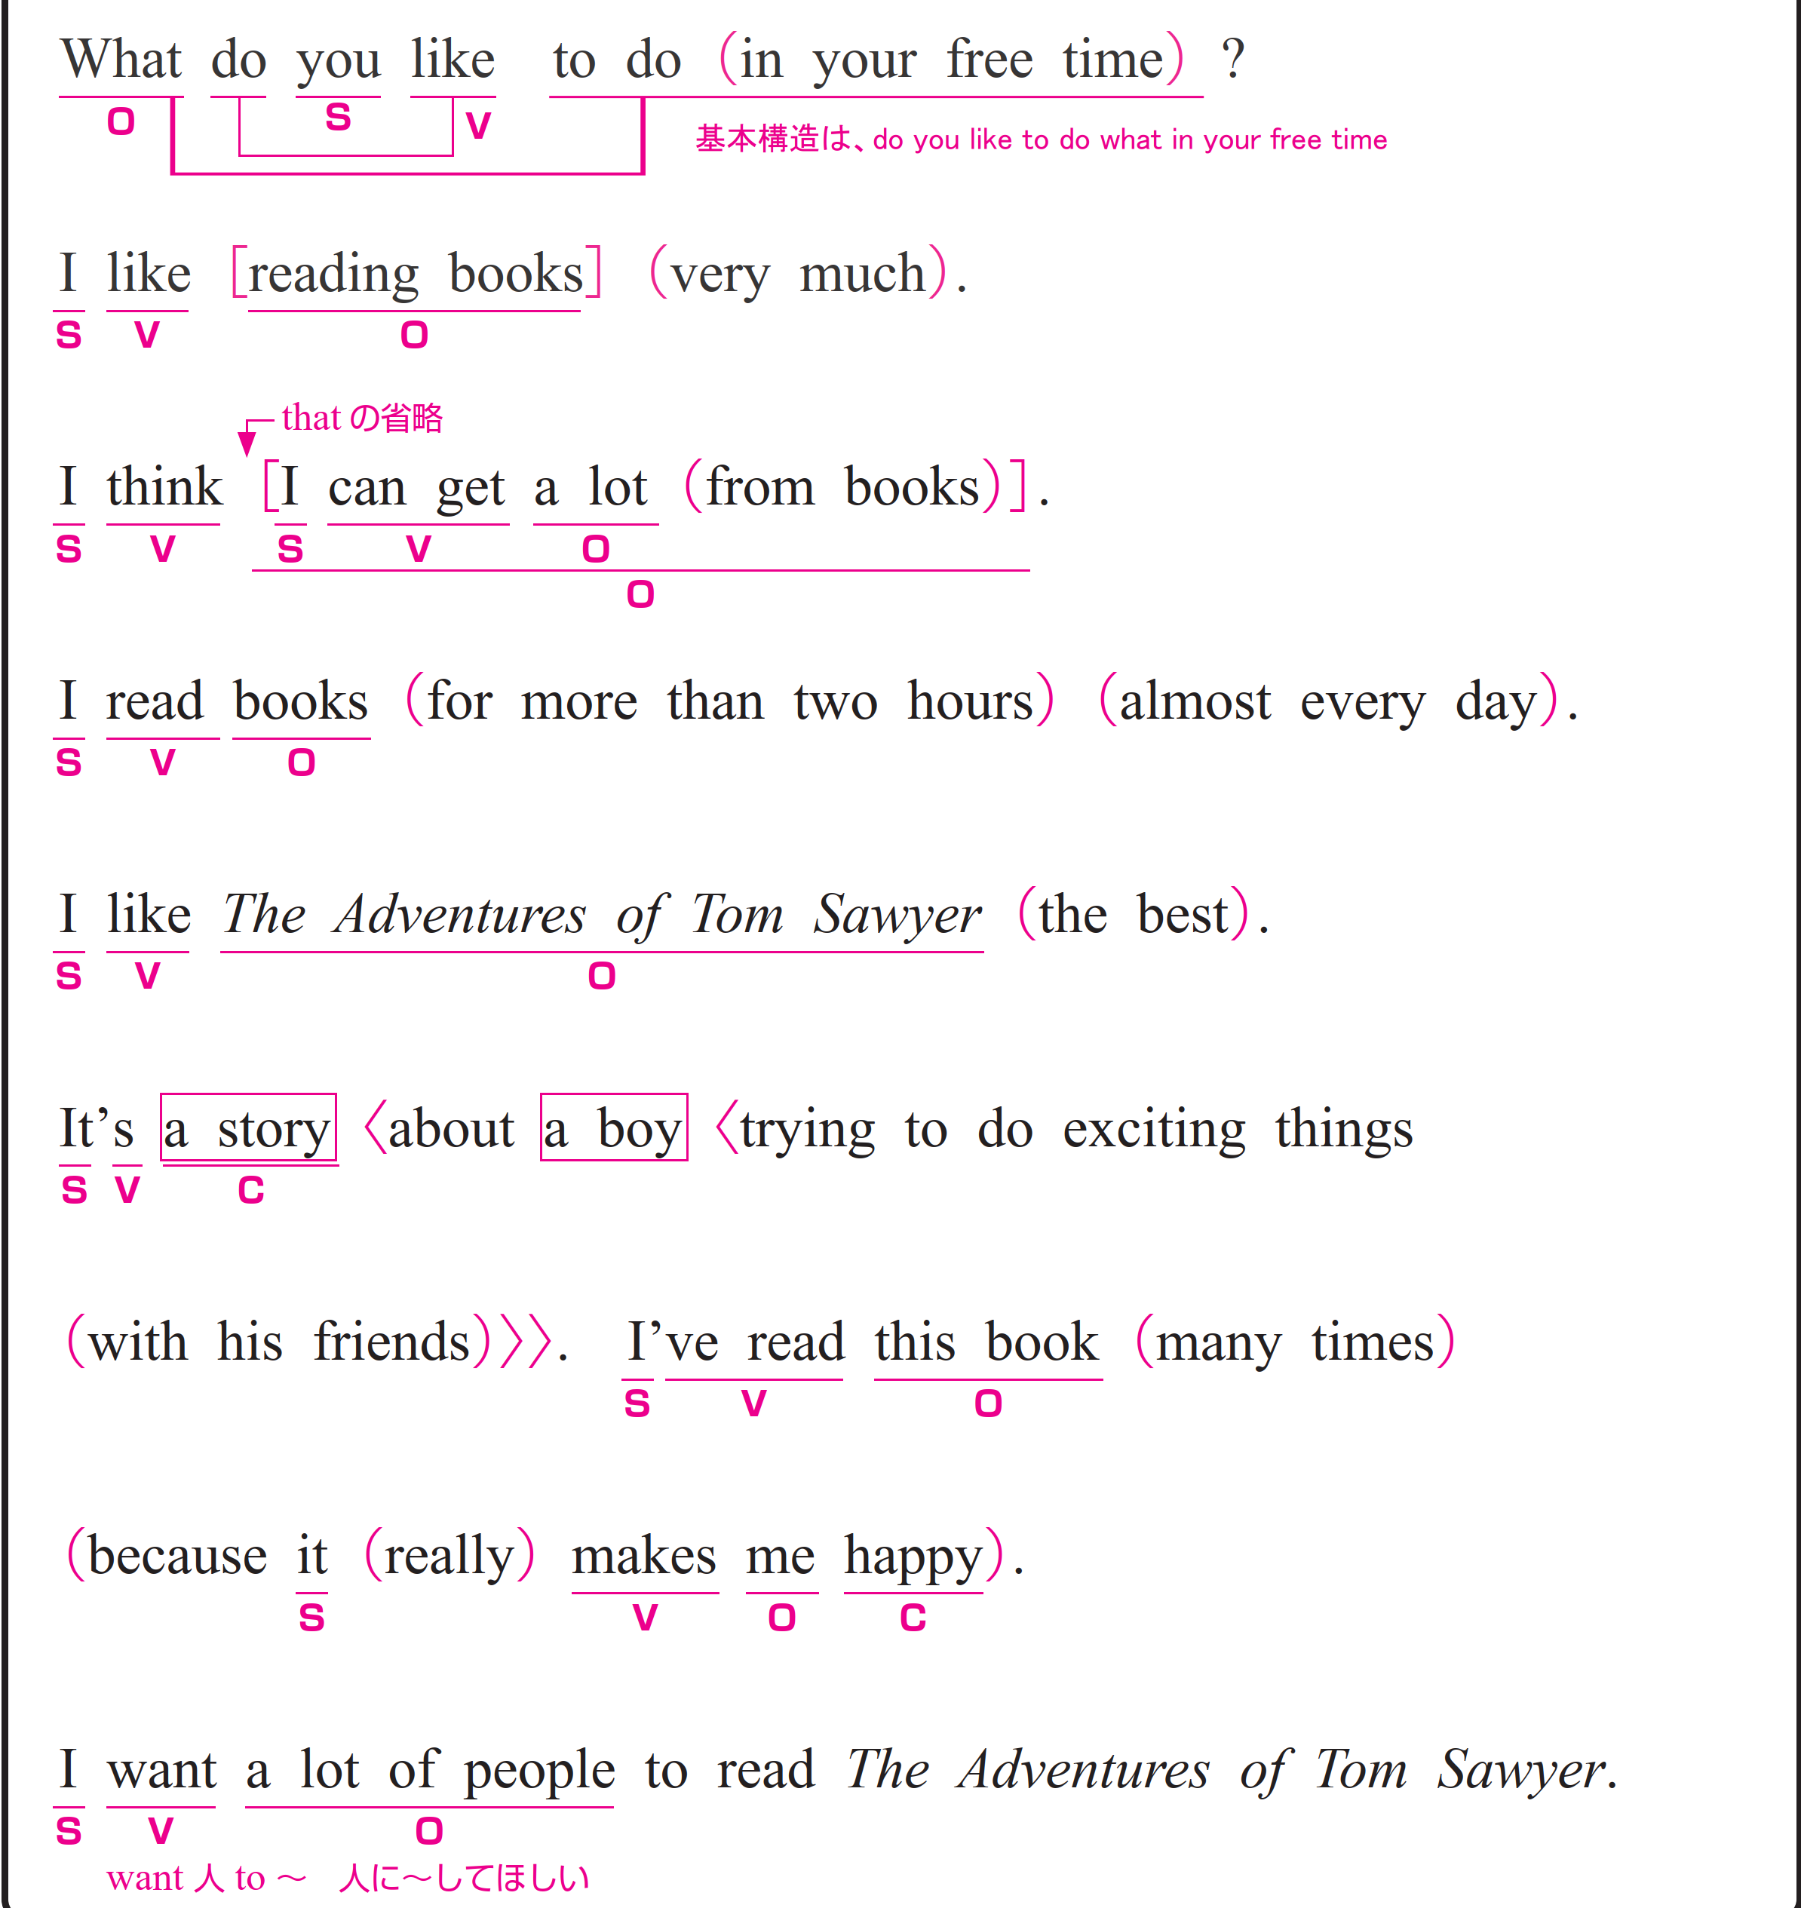
あなたは自由な時間に何をするのが好きですか。
〇 you がS（主語）、（do ～） like がV（動詞）、
What to do in your free time が O（目的語）です。
〇 in your free time は修飾語で副詞のはたらきです。
「自由な時間に」という意味をもち、
do を修飾しています。

Slide 3
ぼくは本を読むのが大好きです。
〇 I がS（主語）、like がV（動詞）、reading books がO（目的語）です。
〇 very much は修飾語で副詞のはたらきです。
「とても/非常に」という意味をもち、like を修飾しています。

Slide 4
ぼくは本からたくさんのことを得られると思います。
〇 I がS（主語）、 think がV（動詞）、
I can get a lot from books が O（目的語）です。
〇 I can get a lot from books は
主語と動詞をふくむ節（名詞節）です。
〇 I がS（主語）、 can get がV（動詞）、
a lot がO（目的語）です。
〇 from books は修飾語で副詞のはたらきです。
「本から」という意味をもち、
動詞 get を修飾しています。

Slide 5
ぼくはほとんど毎日、２時間以上本を読みます。
〇 I がS（主語）、read がV（動詞）、books がO（目的語）です。
〇 for more than two hours は修飾語で副詞のはたらきです。
「２時間以上」という意味をもち、read を修飾しています。
〇 almost every day は修飾語で副詞のはたらきです。
「ほとんど毎日」という意味をもち、read を修飾しています。

Slide 6
ぼくは「トム・ソーヤーの冒険」がいちばん好きです。
〇 I がS（主語）、like がV（動詞）、
The Adventures of Tom Sawyer がO（目的語）です。
〇 the best は修飾語で副詞のはたらきです。
「いちばん」という意味をもち、like を修飾しています。

Slide 7
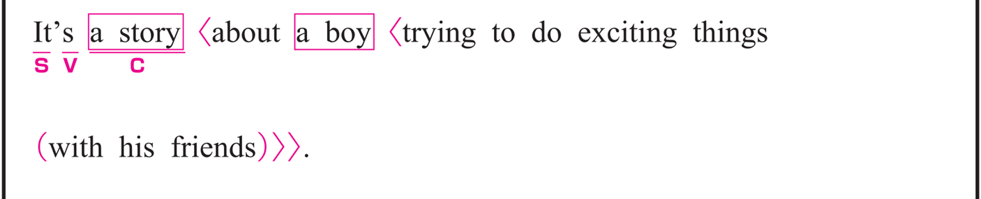
それは友達とわくわくするようなことをしようとする少年の物語です。
〇 It がS（主語）、is がV（動詞）、a story がC（補語）です。
〇 about a boy trying to do exciting things with his friends は
修飾語で形容詞のはたらきです。
「友達とわくわくするようなことをしようとする少年についての」
という意味をもち、a story を説明しています。
〇 trying to do exciting things with his friends は
修飾語で形容詞のはたらきです。
「友達とわくわくするようなことをしようとする」という意味をもち、
a boy を説明しています。

Slide 8
それは友達とわくわくするようなことをしようとする少年の物語です。
〇 with his friends は修飾語で副詞のはたらきです。
trying to do を修飾しています。

Slide 9
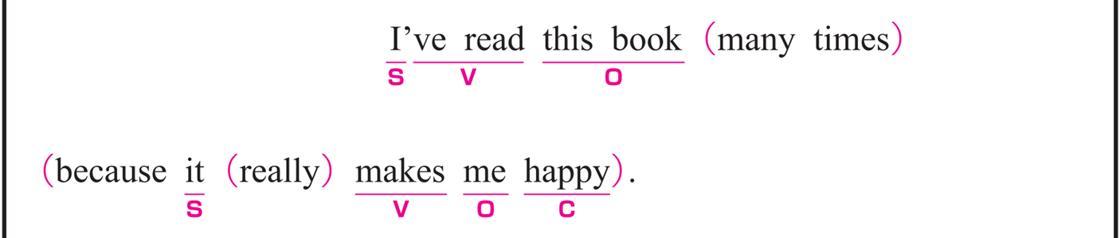
その本を読むと本当に楽しくなるので、ぼくは何度もこの本を読んだことがあります。
① I've read this book many times
〇 I がS（主語）、 have read がV（動詞）、 this book がO（目的語）です。
〇 many times は修飾語で副詞のはたらきです。
「何度も」という意味をもち、read を修飾しています。
② because it really makes me happy.
〇 it がS（主語）、makes がV（動詞）、
me がO（目的語）、happy がC（補語）です。
〇 me = happy の関係です。
〇 really は副詞です。
「本当に」という意味をもち、動詞 makes を修飾しています。
〇 because は、前の文の理由を示すために使われています。

Slide 10
ぼくはたくさんの人に「トム・ソーヤーの冒険」を読んでほしいです。
〇 I がS（主語）、want がV（動詞）、 a lot of people がO（目的語）です。
〇 to read The Adventures of Tom Sawyer は
「『トム・ソーヤーの冒険』を読むこと」という意味で、
名詞として扱っています。
意味上の主語は、 a lot of people です。

Slide 11
語順を意識しながら
音声を聞いてみましょう。

Slide 12


